Slide 1
Системы линейных уравнений с двумя переменными

Slide 2
Решение системы уравнений с двумя переменными
Графический способ
Способ подстановки
Способ
сложения

Slide 3
Система уравнений и её решение
Определение: Системой двух линейных уравнений с двумя неизвестными называются два уравнения, объединенные фигурной скобкой.
Фигурная скобка означает, что эти уравнения должны быть решены одновременно.
В общем виде систему двух линейных уравнений с двумя неизвестными записывают так :
а1 х + b1 y = c1,
а2 х + b2 y = c2;
- Заданные числа, а х и у - неизвестные
а1 , b1 , c1 ,
а2 , b2 , c2
где

Slide 4
Например, в системе а1 = 1, b1 = -1, с1 = 2; а2 = 3, b2 = -2, с2 = 9.
х – у = 2,
3х – 2у = 9.
Задание 3. (Устно.)
Проверьте, являются ли числа х = 4 , у = 3 решениями системы
Решение:
2,5х – 3у = 1,
5х – 6у = 2.
2,5 ·4 – 3 · 3 =1,
5·4 – 6 · 3 = 2.
Ответ: числа х = 4 , у = 3 являются решениями системы

Slide 5
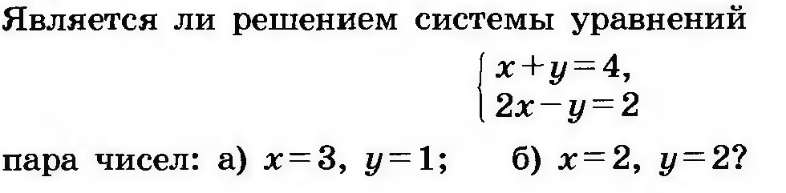
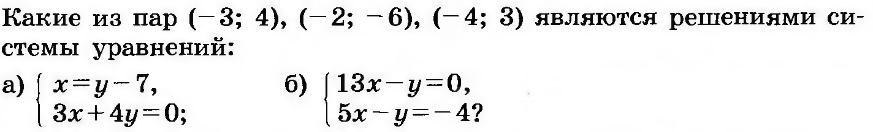

Slide 6

Система линейных уравнений с двумя неизвестными
Сумма двух чисел равна 12, а разность равна 2. Найдите эти числа
Пусть x – первое число, а y – второе число, тогда:
Сумма чисел равна: x + y = 12
Разность чисел равна: x – y = 2

Slide 7

Система линейных уравнений с двумя неизвестными
Пара значений x = 7 и y = 5 являются решением данной системы.
Решением системы уравнений с двумя переменными называется пара значений переменных, при которых оба уравнения системы обращается в верное равенство

Slide 8
Решить систему уравнений - значит найти все её решения, либо доказать, что их нет

Slide 9
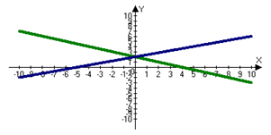
Решение системы уравнений графическим способом
Построим в координатной плоскости графики уравнений системы.
Графики пересекаются в точке А(0;2)
Ответ: (0;2).

Slide 10
Графический способ обычно позволяет находить решения лишь приближенно.

Slide 11
